Slide 1
TwitterライクなSNSサイト Urattei 画面設計書
A-1 TOPページ
B-1 会員登録ページ
B-2 会員登録確認ページ
C-1 ログインページ
D-1 投稿ページ
D-2 画像の投稿
D-3 投稿後の画面
D-4 検索機能
D-5 いいね/よくないね機能
D-6 削除ページ
E-1 ユーザー表示

Slide 2
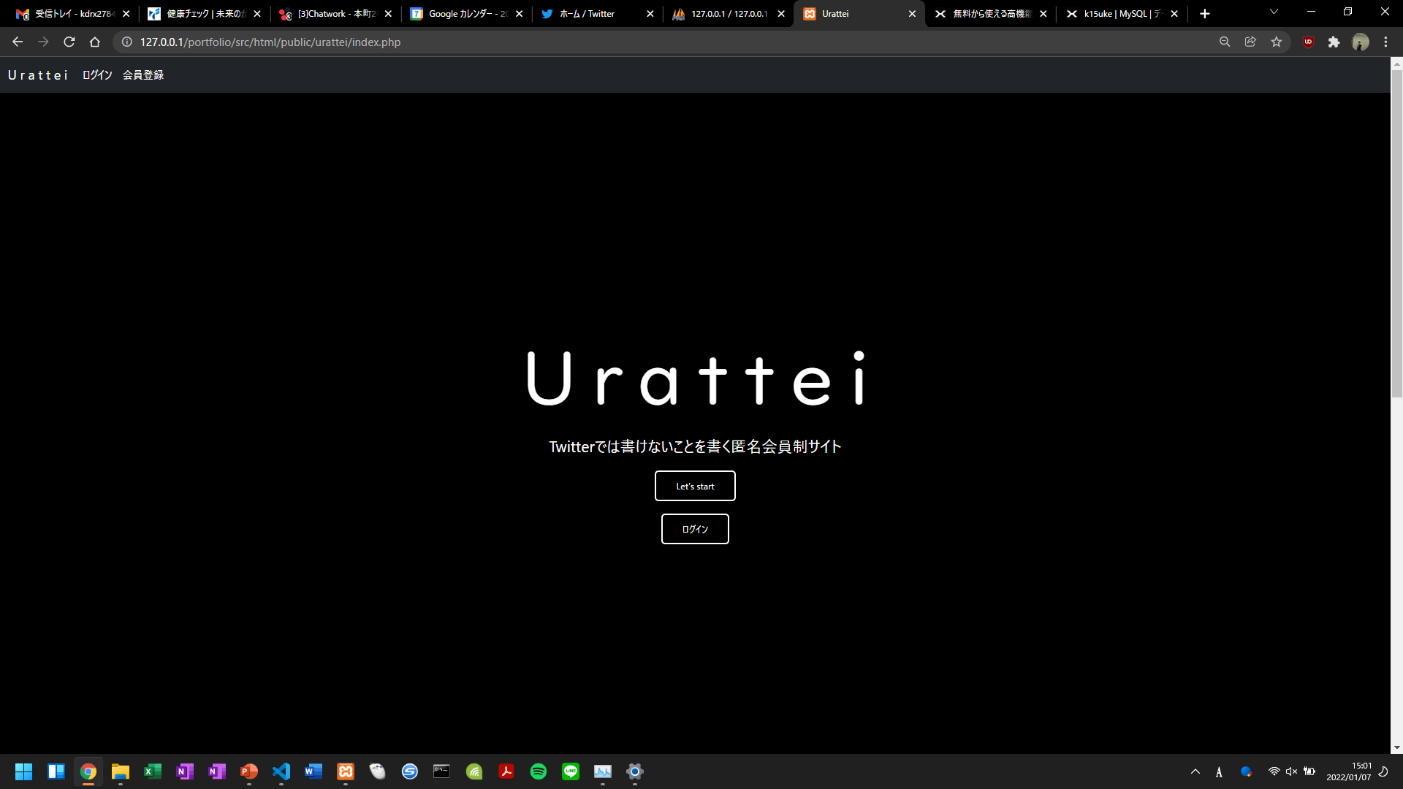
A-1 トップページ
①
②
①会員登録できます
②ログインできます。

Slide 3
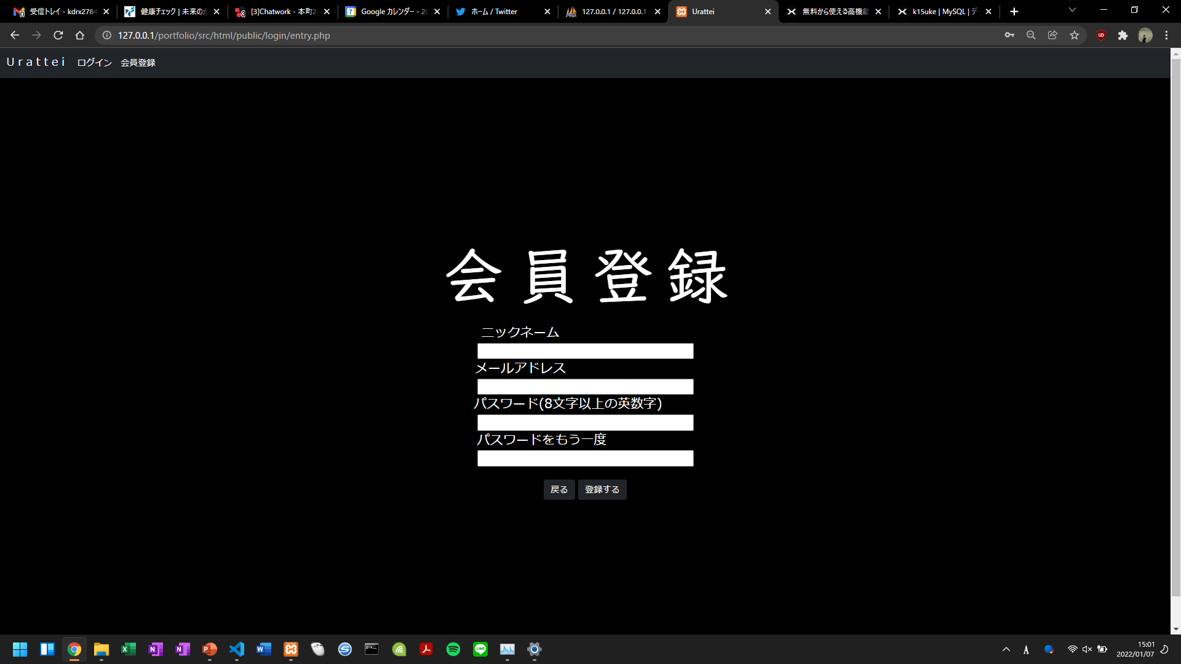
B-1 会員登録ページ
①
②
①トップページへ戻ります
②会員登録確認ページへ行きます。

Slide 4
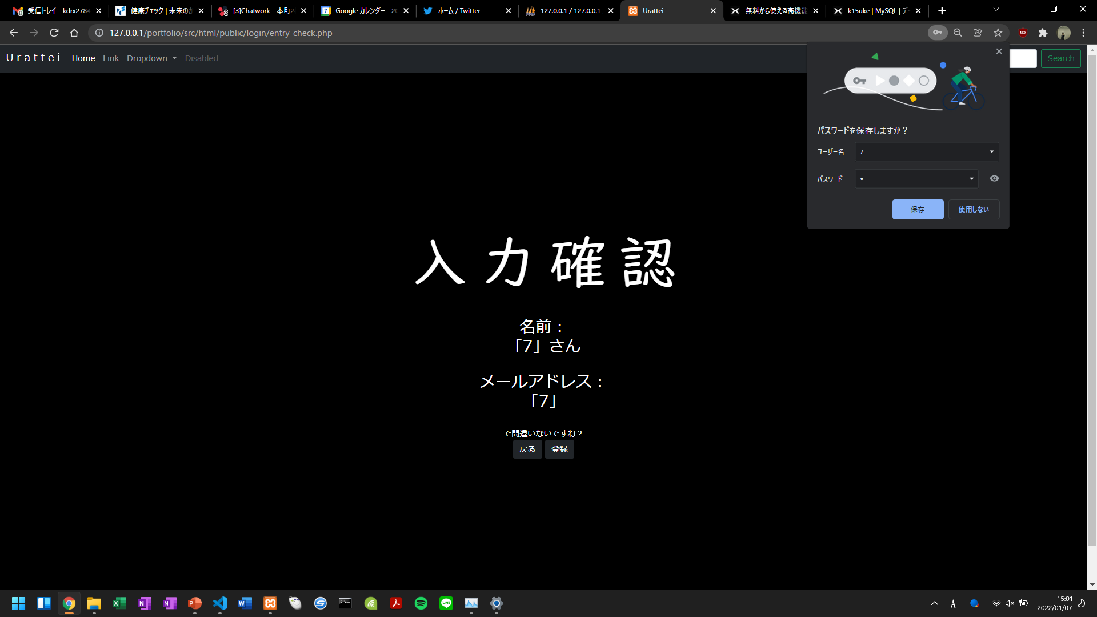
B-2 会員登録確認ページ
①
②
①入力画面に戻ります
②会員登録処理を行います。

Slide 5
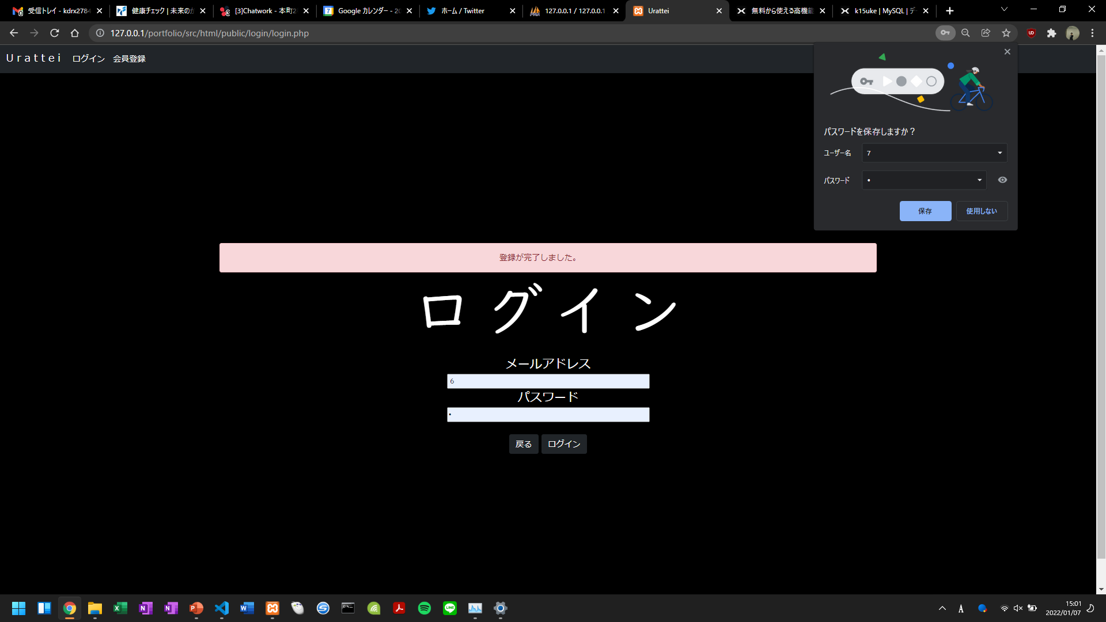
C-1 ログインページ
①
②
①トップページへ戻ります
②ログインします

Slide 6
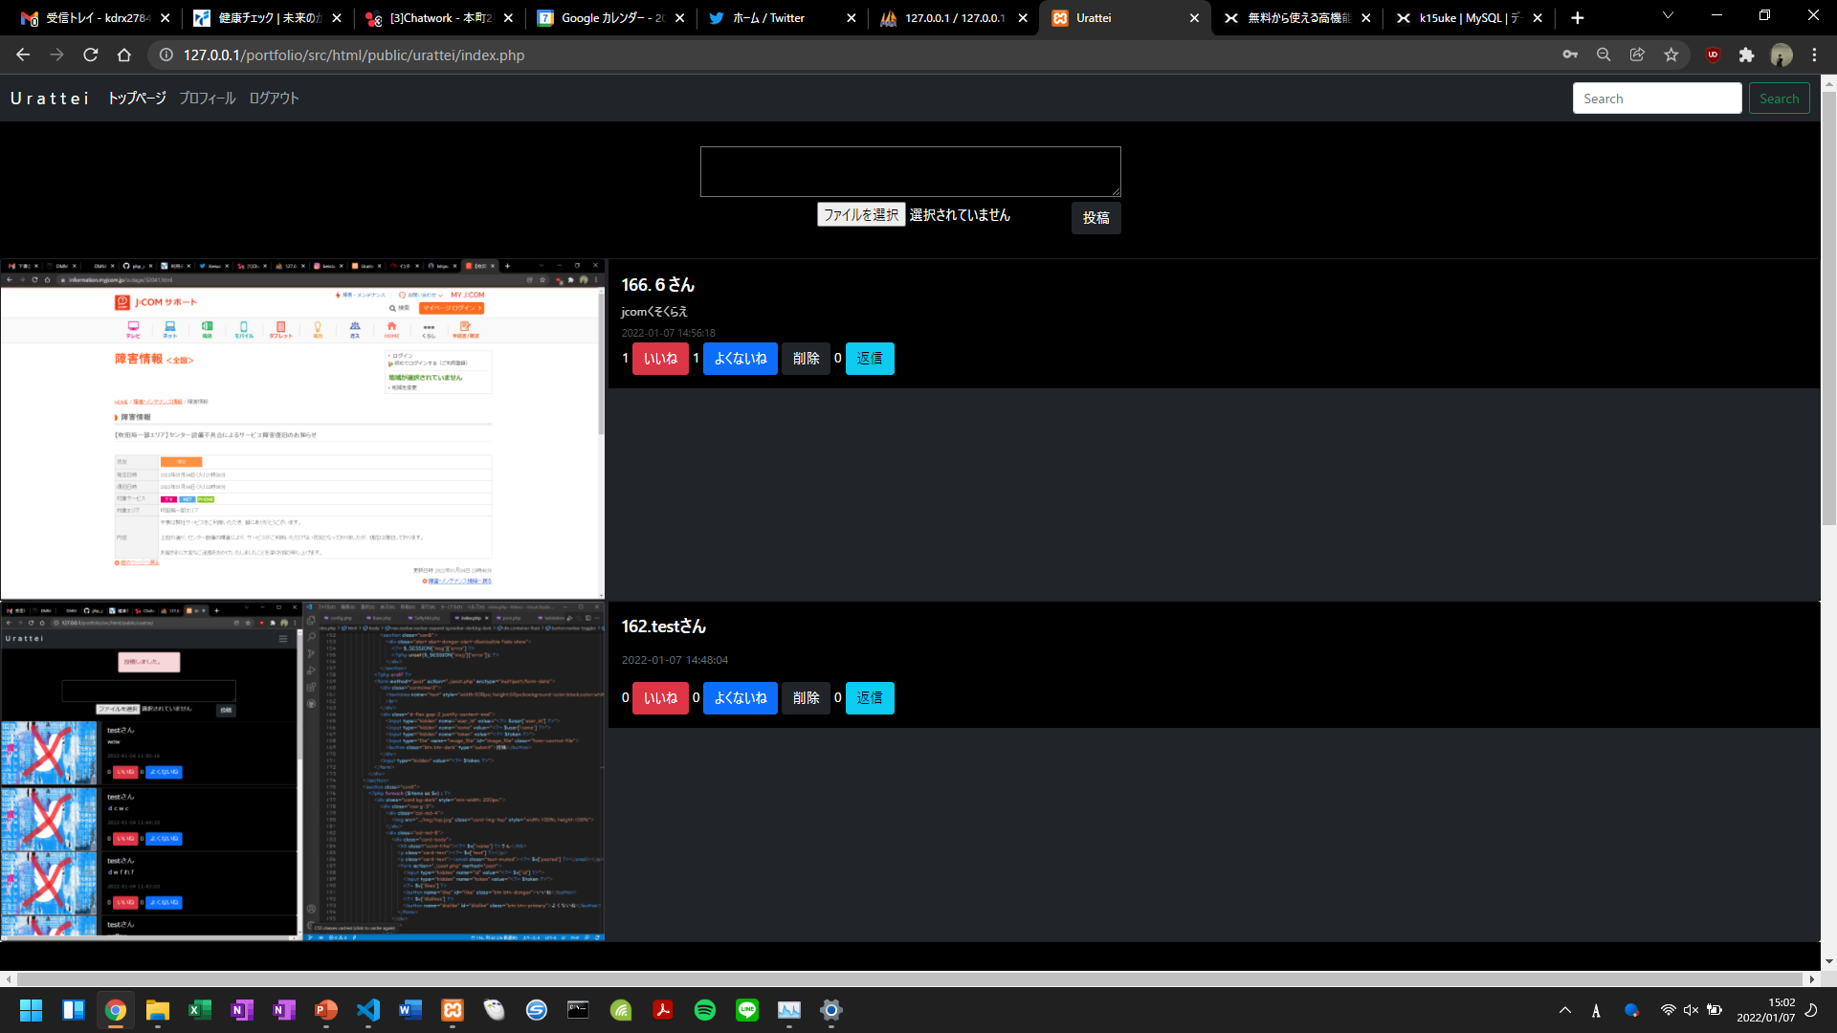
D-1 投稿ページ
①
②
③
④
⑤
⑦
⑥
①テキスト入力できます(100文字迄) ⑤いいね/よくないねできます(1回まで)
②画像を添付できます(jpg,png) ⑥論理削除できます(本人のみ)
③投稿を検索できます ⑦返信(2chのように>>(ID)がつく)
④投稿します

Slide 7
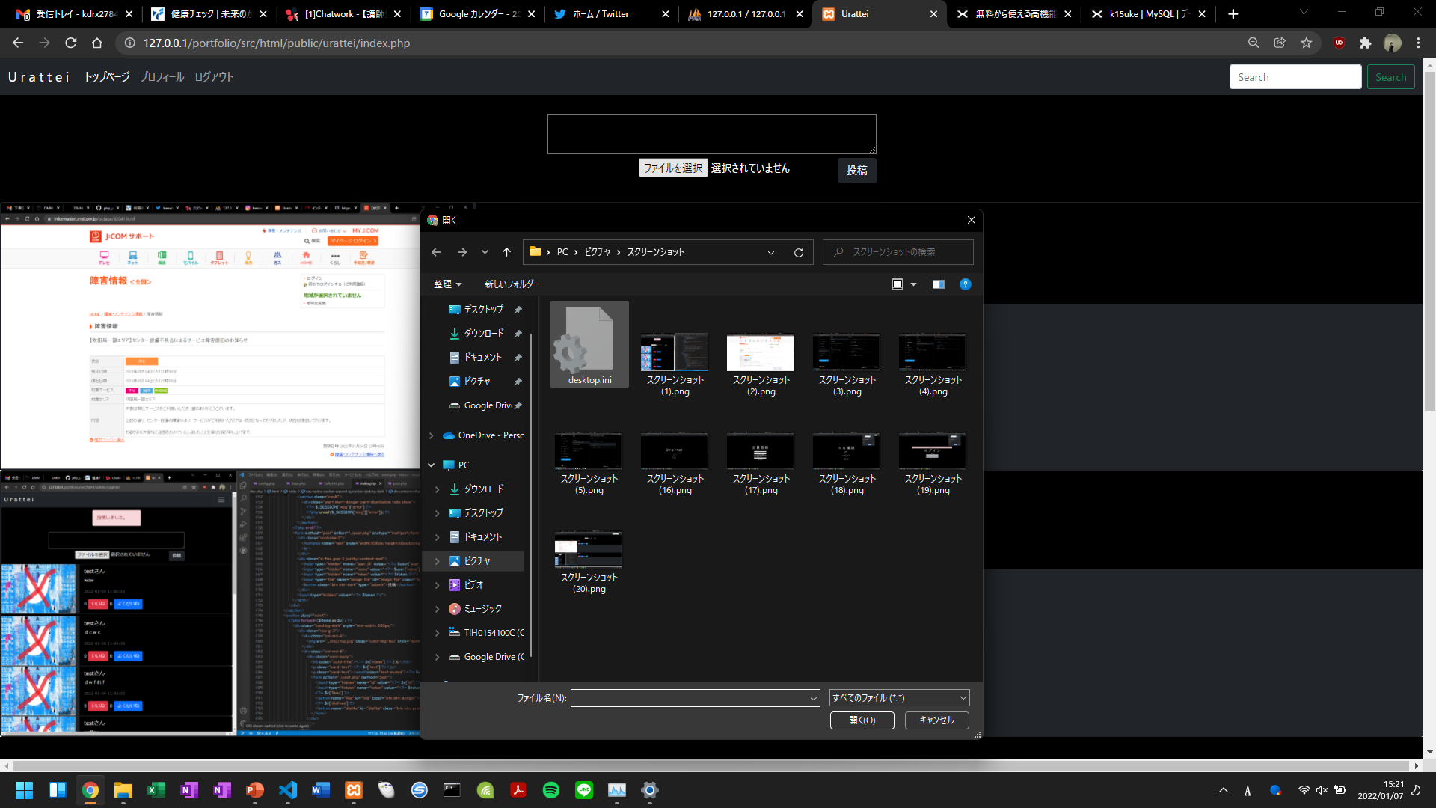
D-2 画像の投稿
②
①
③
①ファイルを選択を押す
②画像を選ぶ
③開くを押す

Slide 8
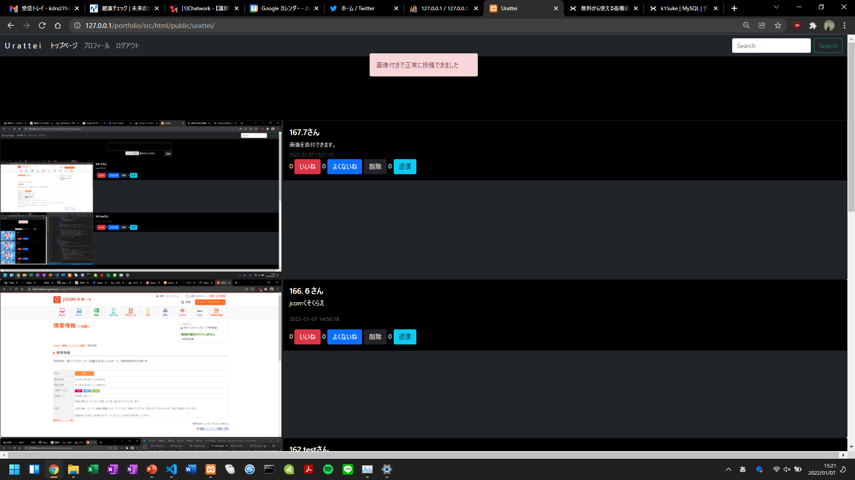
D-3 投稿後のがめん
①
①画像付き投稿された旨が表示されます。

Slide 9
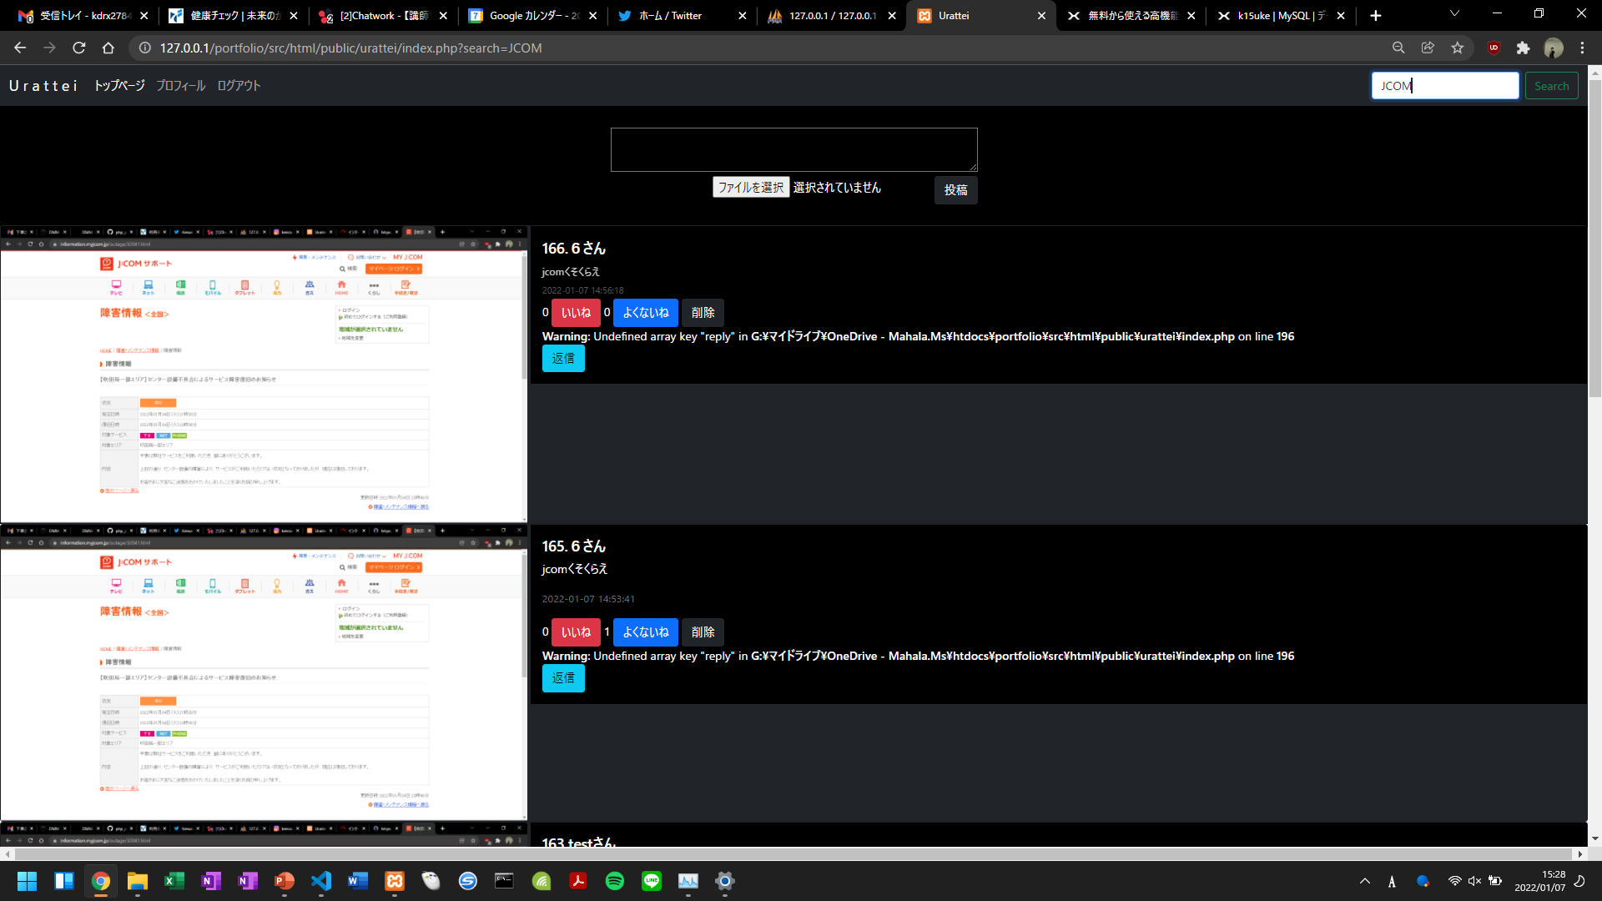
D-4検索機能
①
①入力されたキーワードを含む投稿が表示されます

Slide 10
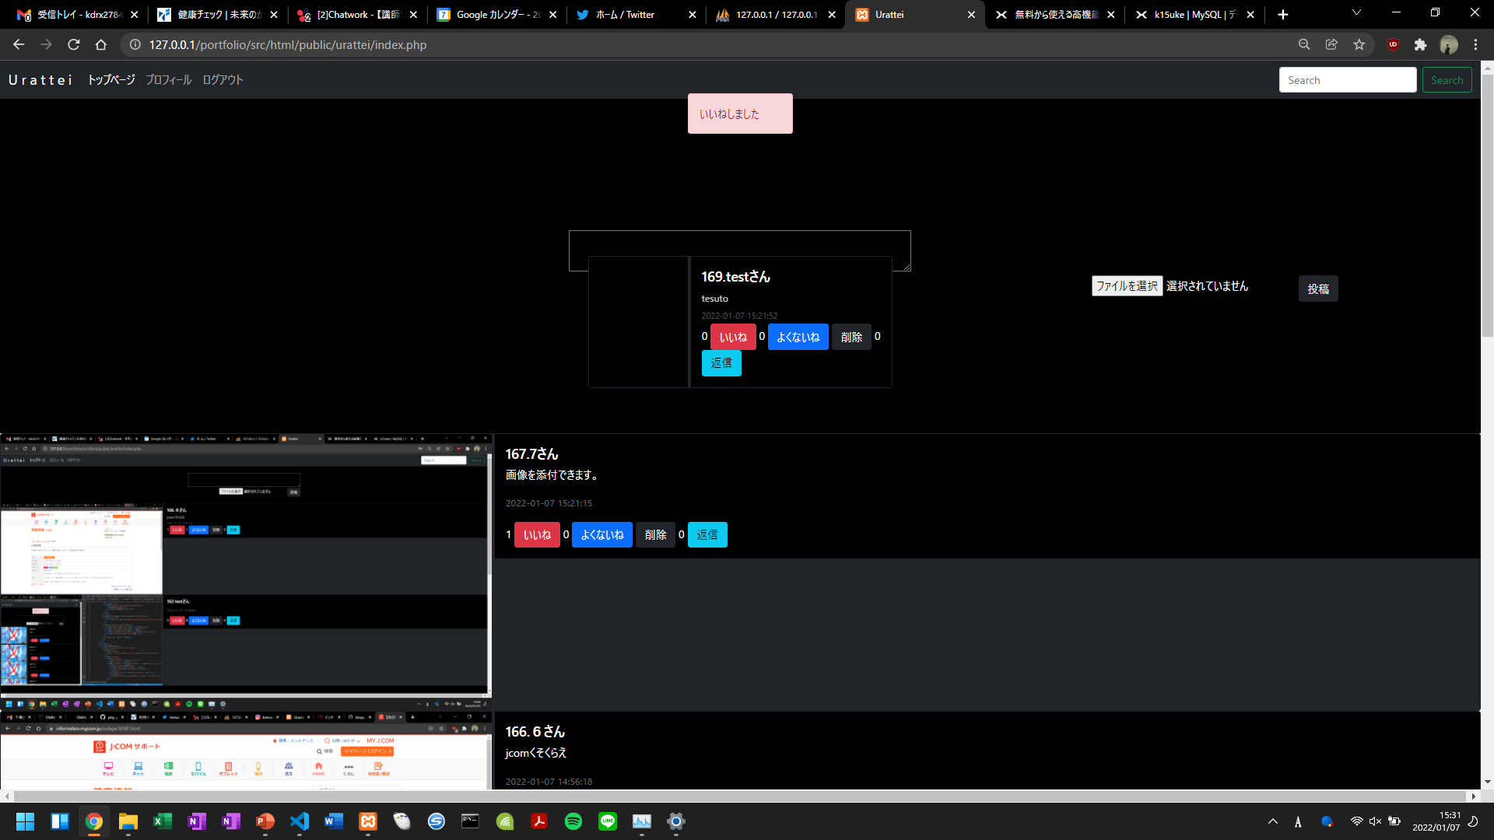
D-5 いいね/よくないね機能
①
１人１回いいね、よくないねできます。もう一度押すと解除されます。

Slide 11

D- 6削除機能
①
①自身の投稿のみ削除できます。

Slide 12
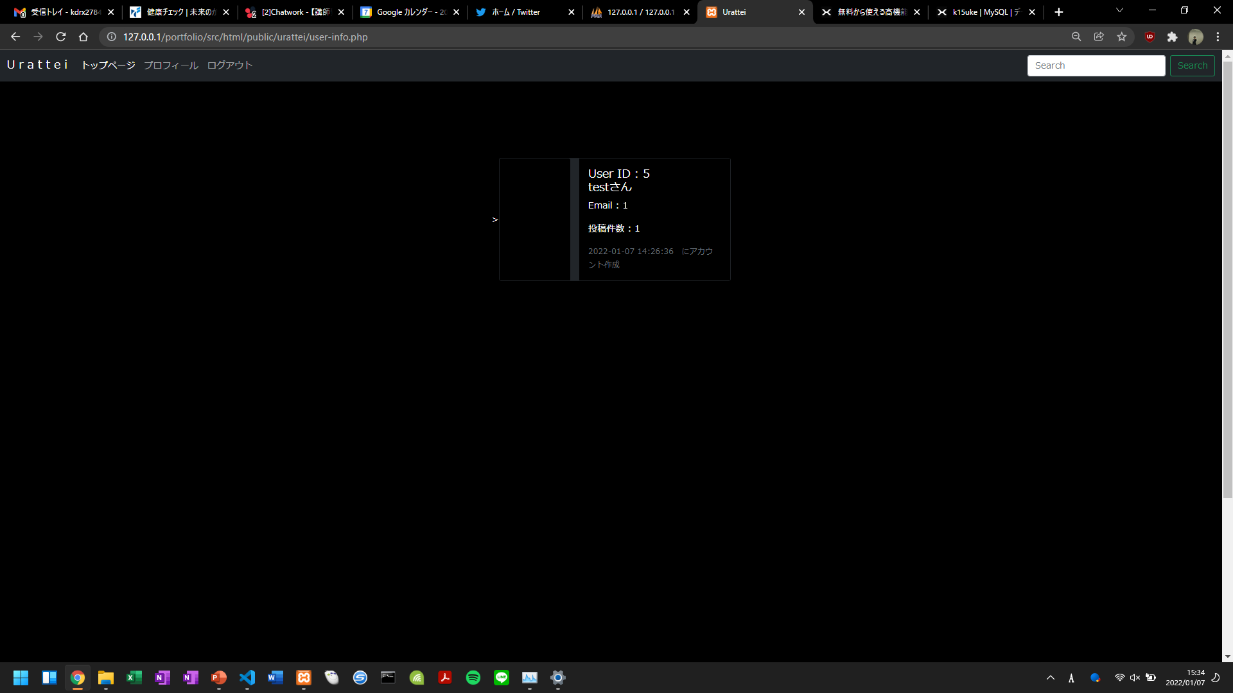
E-1 ユーザー表示
①
①ユーザーID、名前、メールアドレス、投稿件数、アカウント作成日時が
表示されます。

